Slide 1
算法岗分享
——周家鑫

Slide 2
目录
1.个人情况
2.算法 or not？
3.如何准备？

Slide 3
1.个人情况
百度·小度云平台
NLP/对话系统
工作内容
听清、听懂（意图识别、槽位解析）、满足、流畅
技术栈
Hadoop/Spark（数据处理）
深度学习训练/部署的流程
组合词嵌入模型、HMM/CRF做NLP分类任务
Python、C++、tensorflow

Slide 4
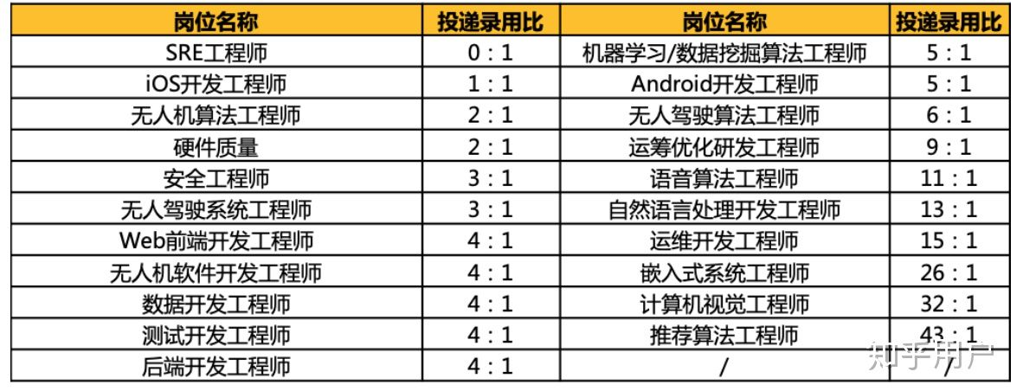
2.算法or not？

Slide 5
2.算法or not？ ——算法工程师的护城河？
1.业务理解+数据开发+模型优化+工程实现的综合能力；
2.对业务领域成知识体系且对若干task有较为深入研究；
3.对某个业务的重要模块有深入研究；
4.follow paper；

Slide 6
2.算法or not？ ——算法方向选择？
1. NLP是一个技术大方向，工作时只需要解决一个技术点或者指标，相对聚焦
序列标注：分词/POS Tag/NER/语义标注
分类任务：文本分类/情感计算
句子关系判断：Entailment/QA/自然语言推理
生成式任务：机器翻译/文本摘要
NEXT：NLP业务方向

Slide 7
2.算法or not？ ——算法方向？
2.搜索/广告/推荐
广告：创收业务，互联网公司主要的变现方式；
搜索/推荐：技术栈相似，ltr建模，ctr预估，query理解、内容理解、ranking、recall等，更锻炼人的全面能力，需求最大；
3.智能对话：上限高，更具挑战性，需要关键技术（知识推理、开放）的突破；
4.风控：负向业务，重要但不核心，背锅
广告 >= 推荐/搜索 >=NLP > 对话 >> 风控

Slide 8
3.做什么准备？ ——简历
HR初筛：学校、专业、学历，经历的标题、排版重要，给HR快速留下印象；
部门筛选：经历的细节要体现你掌握的技术、工作的内容，言简意赅，重点突出；
按照岗位描述准备简历中需要突出的要点；

Slide 9
3.做什么准备？ ——经历（项目、比赛、论文）
你做了什么？怎么做的？还尝试了哪些其他的做法？
后续还可以如何优化？其他人方案是怎么做的？
面试就是讲故事，这个故事要提前设计的逻辑严密；

Slide 10
3.做什么准备？ ——八股文
刷题：剑指offer、leetcode、labuladong的算法小抄；
书籍：百面机器学习（面试一问一答）、西瓜书/花书/统计学习方法（具体算法介绍）
具体模型论文/博客/源码
github整理好的资料

Slide 11
3.做什么准备？ ——简历投递
尝试提前批：春招提前批时间3月中旬之前，秋招为8月之前；
投的越早，机会越多（提前批不影响正式批、早结束当前流程早开始下一段流程）；
先投小公司，慢慢进入面试状态，大公司也不宜中后段入场
选择靠谱的内推人，状态查询需要频繁联系；

Slide 12
3.做什么准备？ ——面试过程
自我介绍简短，30秒-1分30秒，给面试官看你简历的时间，可以提一下重点；
编程环节注意点：
确认问题的细节：在开始之前，确保你和面试官对你要解决的问题的理解一致；向面试官表明你正在积极考虑边缘案例，能给面试官留下思考严谨好印象；
将自己的思考过程说出来。这能为你的表现加分。
主动提供算法的时间复杂度和空间复杂度信息。
提问环节：提前准备，体现自己对岗位的热情和对相关行业的思考，或者体现自己好的品质（积极上进、踏实好学等）。

Slide 13
船到桥头自然直！

